Slide 1
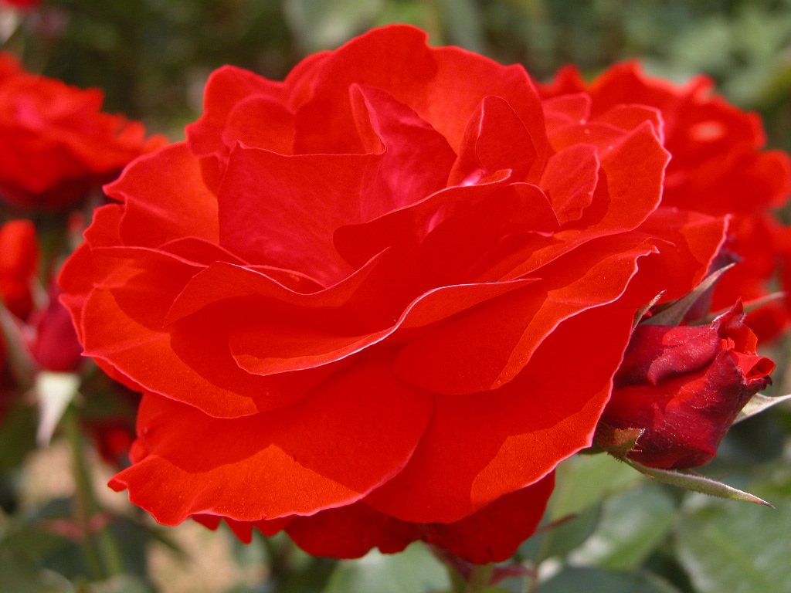

Slide 2
শ্রেণিঃ নবম
বিষয়ঃ গণিত
আনোয়ার হোসেন
বিএসসি (অনার্স), এমএসসি (গণিত)
সহকারী শিক্ষক (গণিত ও সাঃ বিজ্ঞান)
খাসেরহাট মাজেদিয়া বালিকা দাখিল মাদ্রাসা
হাতিয়া, নোয়াখালী।

Slide 3
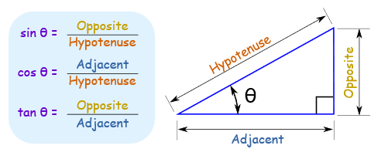
শিক্ষার্থী বন্ধুরা, এখন একটা চিত্র দেখে আমরা আমাদের আজকের পাঠ শিরোনাম লেখার চেষ্টা করব......

Slide 4
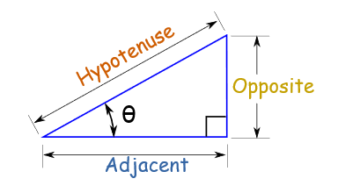
♦♦♦পাঠ শিরোনাম♦♦♦
ত্রিকোণমিতিক অনুপাত

Slide 5
শিখনফল
এই পাঠ শেষে শিক্ষার্থীরা--------
30° ও 60° কোণের ত্রিকোণমিতিক অনুপাত নির্ণয় করতে পারবে।
এ সম্পর্কিত ত্রিকোণমিতিক সমস্যার সমাধান করতে পারবে।

Slide 6
মনে করি, ∠XOZ=30⁰ এবং OZ বাহুতে P একটি বিন্দু। PM⊥OX আঁকি এবং PM কে Q পর্যন্ত বর্ধিত করি যেন PM=MQ হয়। O,Q যোগ করে Z′ পর্যন্ত বর্ধিত করি । এখন ΔPOM ও ΔQOM এর মধ্যে
PM=QM [অঙ্কণানুসারে]
OM=OM [সাধারণ বাহু]
এবং অন্তর্ভূক্ত ∠POM=∠QOM
∴ ΔPOM ≅ ΔQOM
সুতরাং, PM=QM,
∠POM=∠QOM=30⁰ এবং
∠OPM=∠OQM=60⁰
অতএব, ΔPOQ একটি সমবাহু ত্রিভুজ।
Z
P
60⁰
O
30⁰
X
30⁰
√3a
M
60⁰
Q
Z′

Slide 7
Z
ধরি, PM=a। সুতরাং PQ=OP=OQ=2a [সমবাহু ত্রিভুজ]
পিথাগোরাসের উপপাদ্য হতে পাবো OM=√3a
P
2a
60⁰
a
O
30⁰
X
30⁰
√3a
M
এখন পূর্ব পাঠের ত্রিকোণমিতিক অনুপাত গুলো দেখে নিই।
a
60⁰
Q
Z′

Slide 8
$$\sin{30°=\frac{PM}{OP}=\frac{a}{2a}=\frac{1}{2}}$$
$$\cos{30°=}\frac{OM}{OP}=\frac{√3a}{2a}=\frac{√3}{2}$$
$$\tan{30°}=\frac{PM}{OM}=\frac{a}{√3a}=\frac{1}{√3}$$
Z
P
2a
60⁰
a
30⁰
O
X
30⁰
√3a
M
a
60⁰
Q
Z′
একক কাজঃ $\cot{30°}$, $\sec{30°}$ এবং $cosec30°$ নির্ণয় কর।

Slide 9
শিক্ষার্থী বন্ধুরা, আজ আমরা এই ত্রিকোণমিতিক অনুপাত ব্যবহার করে সমস্যার সমাধান করব।
$2\sin{30°+\sin^{2}{60°+\sec{30°}}}$ এর মান নির্ণয় করব।
দেখাব যে, $\cos^{2}30°−\sin^{2}30°=\cos{60°}।$
$2\sin\left(A−B\right)=1$ এবং $\sqrt{3}\cot\left(A+B\right)=1$হলে $A ও B$এর মান নির্ণয় করব।

Slide 10
♥মূল্যায়ন♥
$\sin{60°=}$কত?
$\sec{30°×\cos{30°+\sin{30°= }\text{কত}\text{? }}}$
$30°$ কোণের বিপরীত বাহু $2cm$ হলে অতিভুজ কত?
$30°$ কোণের বিপরীত বাহু $2cm$ হলে সন্নিহিত বাহু কত?

Slide 11
বাড়ির কাজ
$60°$কোণের ত্রিকোণমিতিক অনুপাত গুলো নির্ণয় কর।

Slide 12
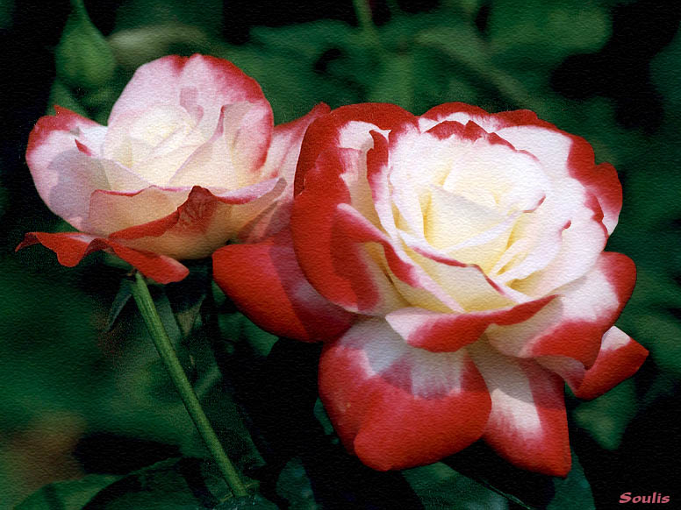
ধন্যবাদ।
আজ এই পর্যন্ত...

